Slide 1
دفتر الصندوق والمداخيل

Slide 2
لمحة عن صندوق حساب المكتب

Slide 3
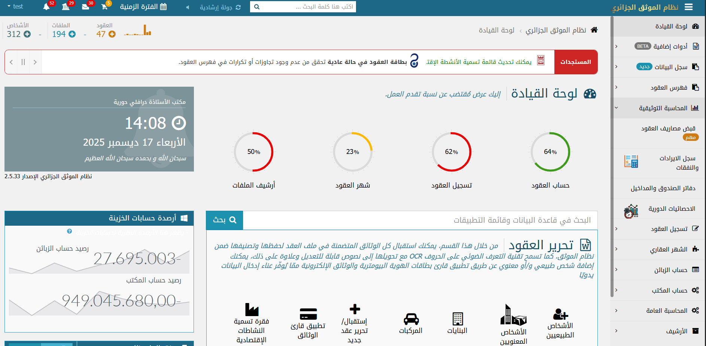
في القائمة الجانبية، تحت قائمة "المحاسبة التوثيقية" انقر على خانة "دفاتر الصندوق والمداخيل"

Slide 4
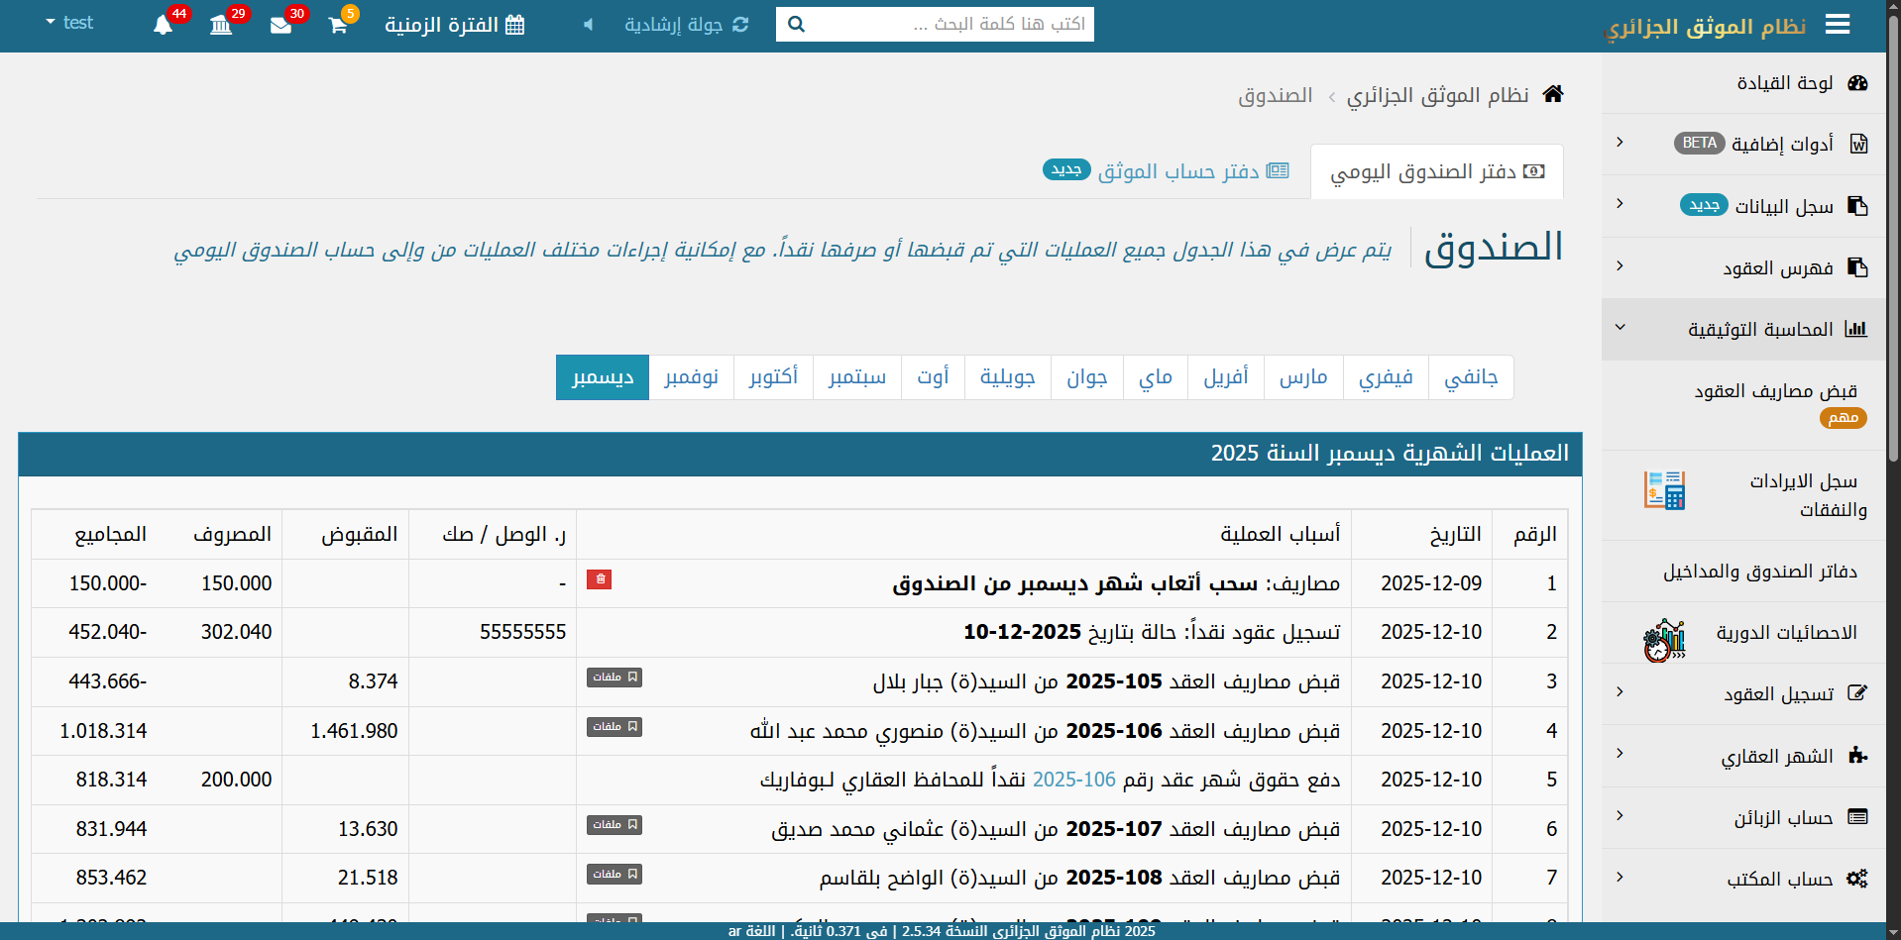
تظهر صفحة صندوق حساب المكتب على هذا الشكل
حدد الشهر لعرض العمليات
أرقام الوصولات/ الصكوك
تواريخ العمليات
المجاميع
المصاريف
المقبوضات
أسباب العمليات
أرقام العمليات

Slide 5
تحويل أموال من الصندوق لحساب المكتب

Slide 6
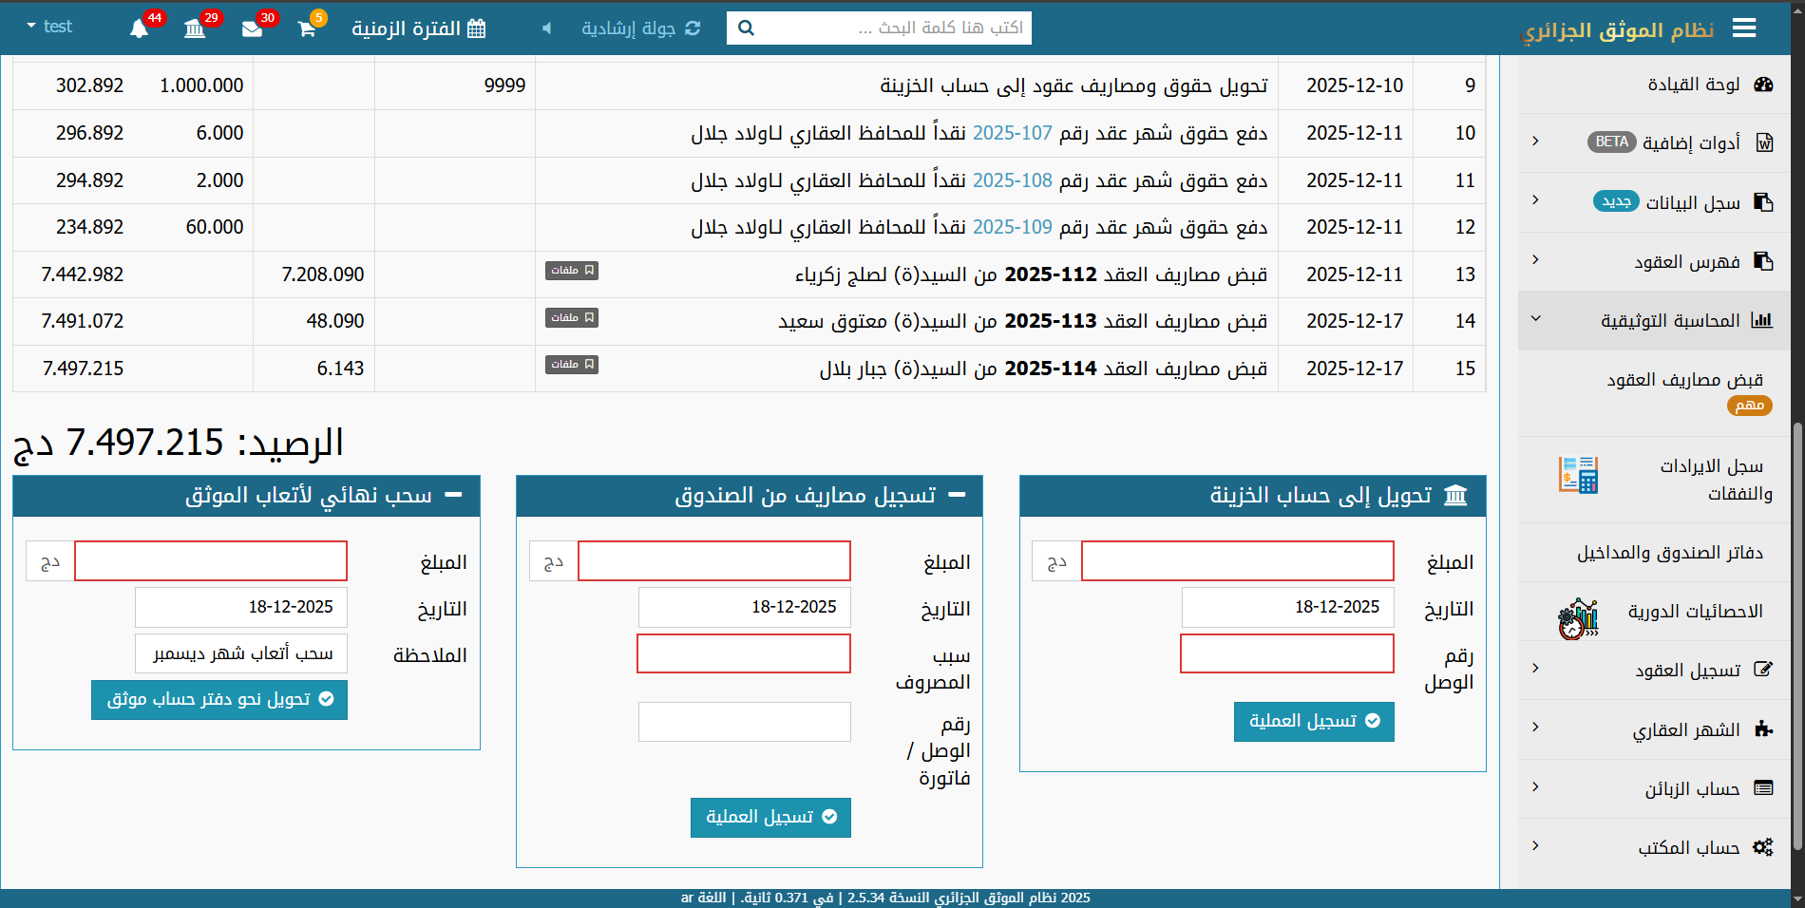
الرصيد الإجمالي الحالي
لتسجيل عملية "تحويل إلى حساب الخزينة" قم بملء قيمة المبلغ، التاريخ ورقم الوصل هنا، ثم اضغط على زر "تسجيل عملية"

Slide 7
تسجيل مصاريف من الصندوق نقدا

Slide 8
ولتسجيل عملية "تسجيل مصاريف من الصندوق" قم بملء قيمة المبلغ، التاريخ، سبب المصروف، ورقم الوصل أو الفاتورة هنا، ثم اضغط على زر "تسجيل عملية"

Slide 9
تسجيل سحب نهائي للأتعاب

Slide 10
لتسجيل عملية "سحب نهائي لأتعاب الموثق" قم بملء قيمة المبلغ، التاريخ، والملاحظة ثم اضغط على زر "تحويل نحو دفتر حساب الموثق"

Slide 11
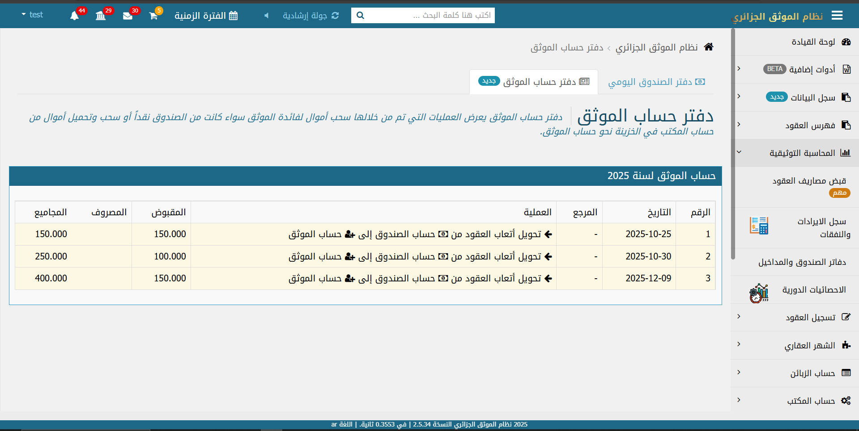
انقر هنا للانتقال لدفتر حساب الموثق
تجد في هذه القائمة كل عمليات حساب الموثق السنوية

Slide 12
حذف عملية من دفتر الصندوق

Slide 13

انقر على زر "حذف العملية" لحذف العملية من دفتر الصندوق

